Slide 1
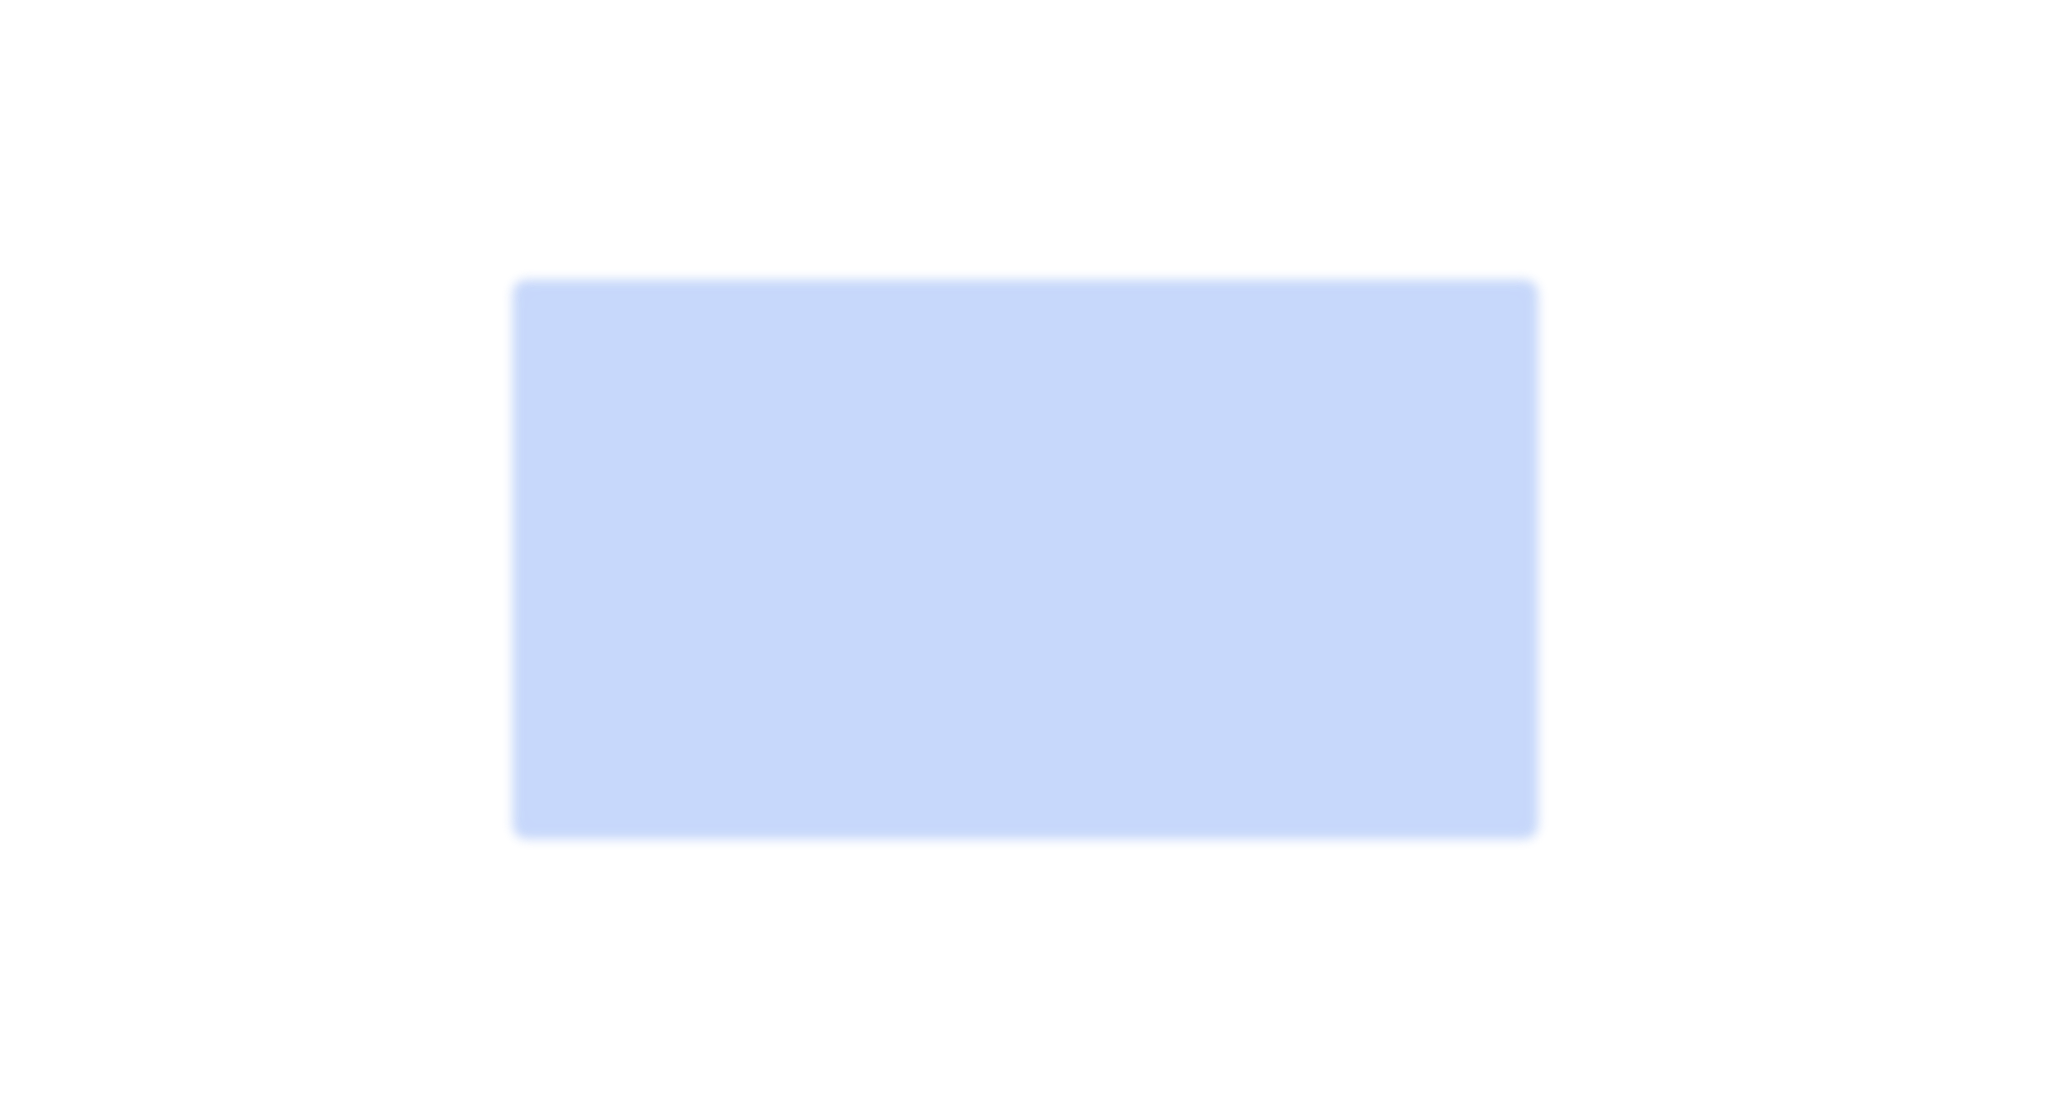
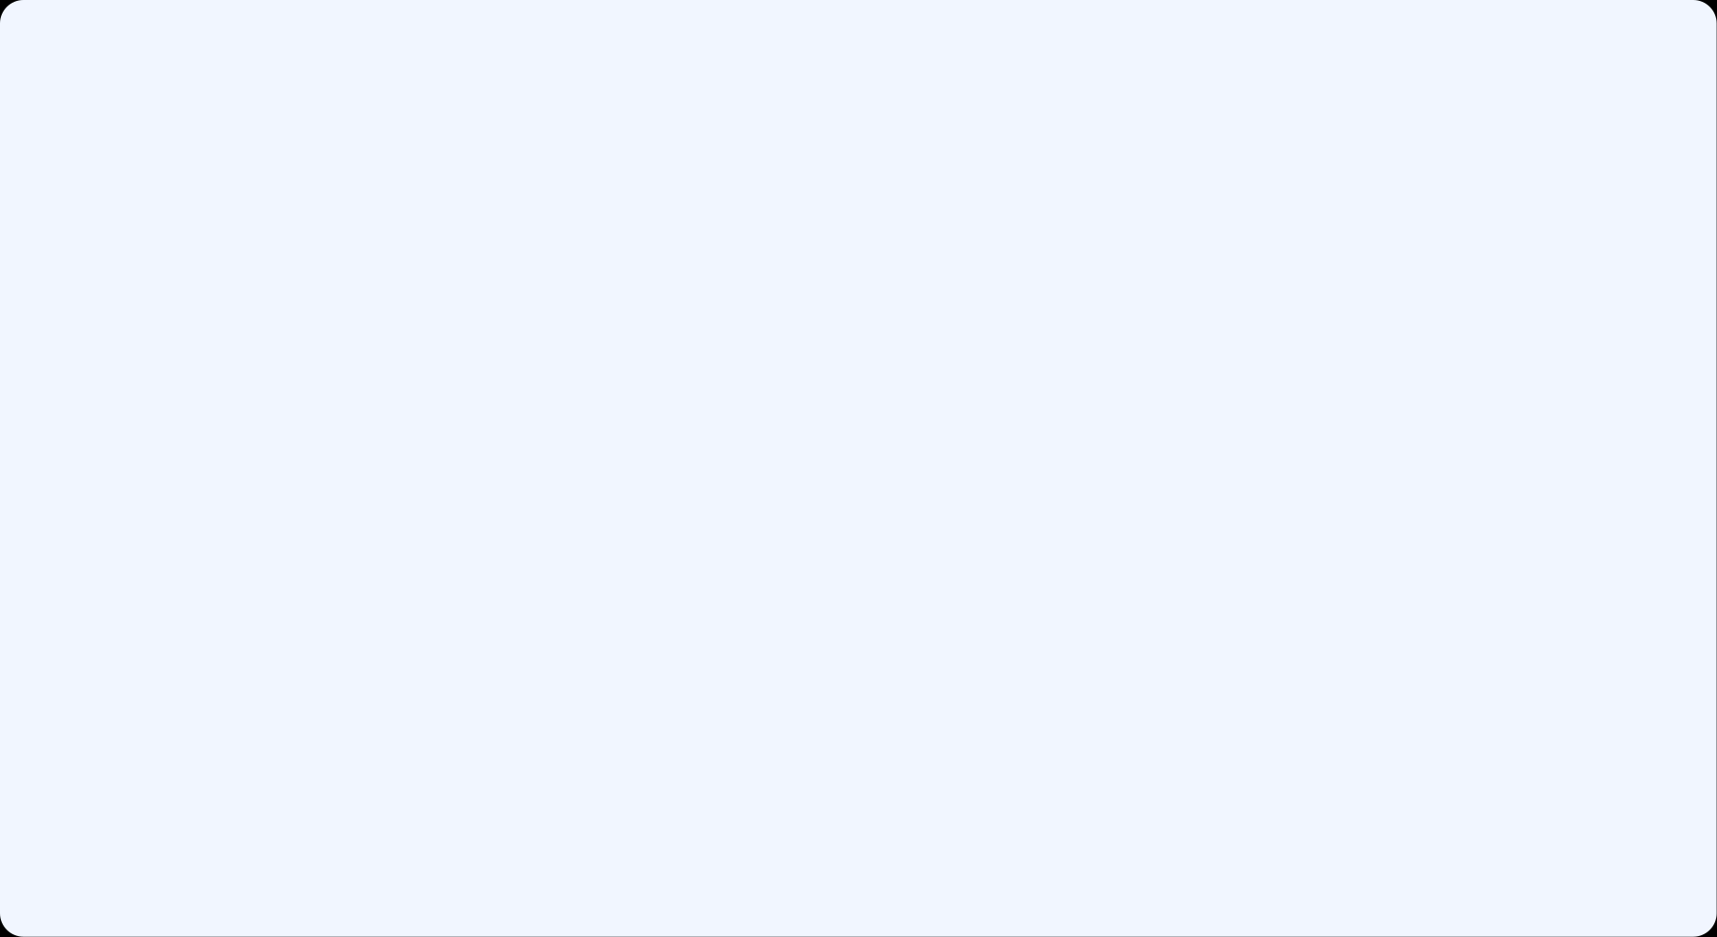

DS
Machine Learning Project
머신러닝 프로젝트
머신러닝-평일오후 2조
(김준호, 양성휘, 정성은, 정해성)
Notes:
안녕하십니까, 저희는 머신러닝-평일오후 2조 김준호, 양성휘, 정성은, 정해성입니다.
오늘의 발표는 저희 조의 모든 멤버가 파트별로 순차적으로 발표할 예정입니다.
(바로 넘겨주세요.)

Slide 2
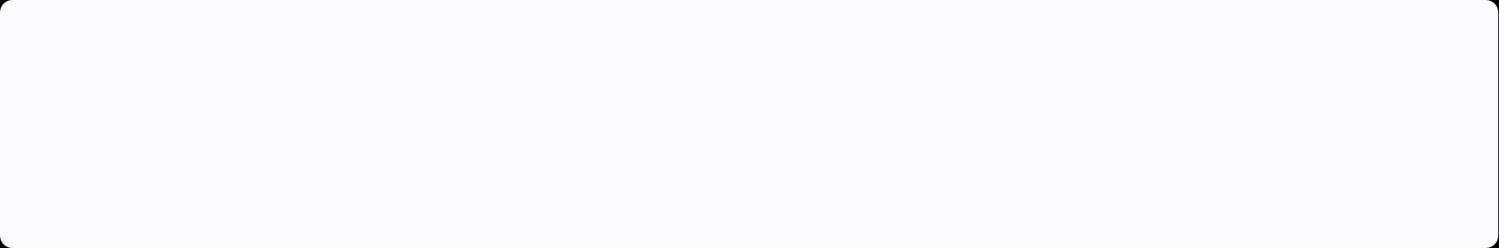
DS
목차
1. 프로젝트 배경 및 EDA
• 프로젝트 배경 및 주제
• 프로젝트 진행 순서
• 데이터, EDA
2. 데이터 및 ML모델
• 데이터 전처리
• Logistic Regression
• 워드클라우드, RandomForest, NaiveBayes
• Oversampling, LGBM, 모델 별 성능지표
3. 결론
• 마케팅 방향 및 개선사항 제안
• 프로젝트 한계점

Slide 3
DS
1. 프로젝트 배경 및 EDA
• 프로젝트 배경 및 주제
• 프로젝트 진행 순서
• 데이터, EDA

Slide 4








DS
프로젝트 배경
Notes:
먼저, 프로젝트 배경에 대해 말씀드리겠습니다.
보고 계신 슬라이드는, 오늘날의 다양한 온라인 식품 회사들을 보여주고 있습니다.
코로나 팬데믹을 통해, 오프라인 장보기에서 온라인 장보기로 많은 고객의 유입이 일어났습니다.
온라인 식품 산업은 현재 레드오션으로, 고객 수의 확보가 시장에서의 생존을 보장하는 무한 경쟁의 상태에 있다고 볼 수 있습니다.
(바로 넘겨주세요.)

Slide 5
DS
프로젝트 배경
Notes:
저희는 그 중에서도, 새벽배송을 선도하고 젊은 연령대에 큰 인기를 얻고 있는 ‘컬리’를 프로젝트 대상으로 선정하여, 컬리의 경쟁력을 높일 수 있을 방안을 고민하였습니다.
(바로 넘겨주세요.)

Slide 6
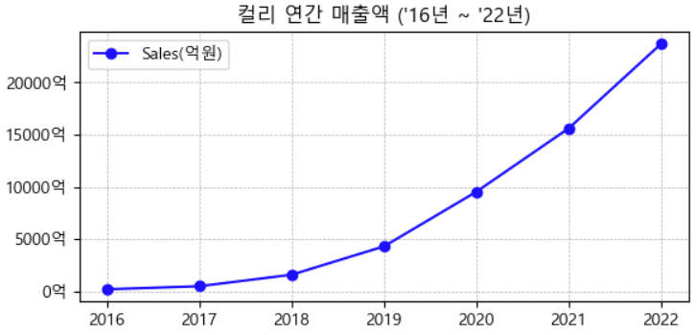
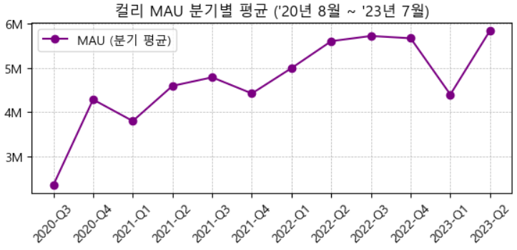
DS
프로젝트 배경
CAGR(Compound Annual Growth Rate)
연평균 매출 상승률(‘20~’22년) ≈ 57.76%
연평균 MAU 상승률(’20~’22년) ≈ 25.04%
신규고객 보다 기존고객의 재방문이
매출 상승을 견인,
기존 고객의 의견을 분석하여
서비스 개선 및 단골고객 확보 필요
Notes:
컬리는 매년 꾸준한 매출성장을 기록했고, 팬대믹 이후 연평균 매출 성장률이 약 57%에 육박하며 경쟁 시장에서의 입지를 확대해 나가고 있습니다.
반면, 고객수의 증가를 보여주는 MAU, 즉 월간활성사용자수의 추세를 보았을 때, 같은 기간 매출 대비 약 25%에 그치는 모습을 보이고 있습니다.
이것이 의미할 수 있는 바는, 컬리의 매출이 신규고객의 유입보다, 기존 고객의 재방문을 통해 창출 되고 있다고 볼 수 있으며, 컬리는 기존고객의 의견과 사용요인을 적극 분석하여 ‘고객의 재방문’을 높일 수 있도록 하는 전략이 필요해 보입니다.
(바로 넘겨주세요.)

Slide 7


DS
프로젝트 주제
고객 리뷰를 통한 마켓컬리 사용요인 분석
Notes:
따라서, 저희는 이번 프로젝트를 통해 컬리의 고객 리뷰를 수집하고 분석하여, 고객이 ‘왜 컬리를 사용하는지’ 그 요인들을 분석하고, 그에 따라 컬리의 경쟁력을 높일 수 있을 전략을 제안하였습니다.
(바로 넘겨주세요.)

Slide 8

DS
프로젝트 진행 순서
데이터 선정 및 수집
EDA
데이터 전처리
ML모델 학습 및 결과도출
마케팅 및 서비스 개선방향 제안
Notes:
<추가>
프로젝트 진행 순서는 리뷰 데이터의 출처 및 수집방법을 결정하고 리뷰데이터를 수집했습니다.
EDA를 통해 리뷰데이터에 대한 인사이트를 얻고,
모델학습을 위한 리뷰 데이터 전처리 후 ml모델학습 및 결과를 도출했습니다.
마지막으로, 도출된 결과를 토대로 마켓컬리의 마켓팅 및 서비스 개선방향을 제안했습니다.

Slide 9
DS
데이터
구분 | 상세
데이터 출처 | 구글 앱스토어 마켓컬리 리뷰
데이터 추출 방법 | google_play_scraper(python)
데이터 개수 | 14826개
데이터 추출 범위(기간) | 2016년 3월 1일 ~ 2023년 9월 10일
데이터 구성 | user_name, review, rating, thumbsUpCount, date, appVersion
Notes:
먼저 EDA파트 입니다.
저희는 구글플레이스토어에서 컬리 앱의 사용후기를 수집하였습니다.
<추가>
마켓컬리의 사용요인을 파악하기 위해서는 마켓컬리가 제공하는 전체적인 서비스에 대한 리뷰가 필요했고, 그런 리뷰를 크롤링할 수 있는 출처를 고민했습니다.
먼저, 마켓컬리는 여러 셀러들이 각자의 상품을 파는 온라인 식품 편집샵으로, 마켓컬리 홈페이지에는 각 셀러들의 식품에 대한 리뷰밖에 없었습니다.
구글 앱스토어의 마켓컬리 리뷰를 읽어보았을 때 전반적인 서비스에 대한 고찰이 가능하다고 판단했습니다.
구글플레이스토어 리뷰를 크롤링하게 해주는 ＇구글플레이스토어 스크래퍼’를 활용했구요,
데이터 수는 약 만 오천개,
추출 기간 범위는 16년부터 23년까지의 전체 기간입니다.
데이터는 유저네임, 리뷰내용, 평점, 추천수, 날짜, 그리고 어플버전이 있습니다.
(3초 대기)
다음,

Slide 10
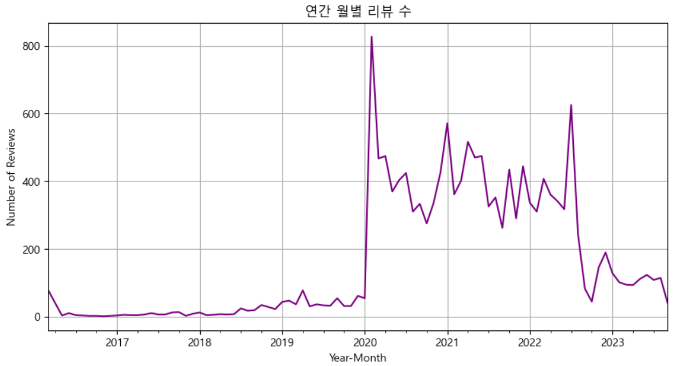
DS
EDA
연간 월별 리뷰 수
Notes:
전체기간 중 월별 기준의 리뷰 수 동향을 살펴보겠습니다.
앞서 언급했듯이, 코로나 시기에 폭발적인 고객유입으로 리뷰 수 또한 2020년을 기점으로 크게 증가된 모습을 볼 수 있으며, 작년 22년 하반기부터 감소하는 모습도 확인할 수 있습니다.
(3초 대기)
다음,

Slide 11
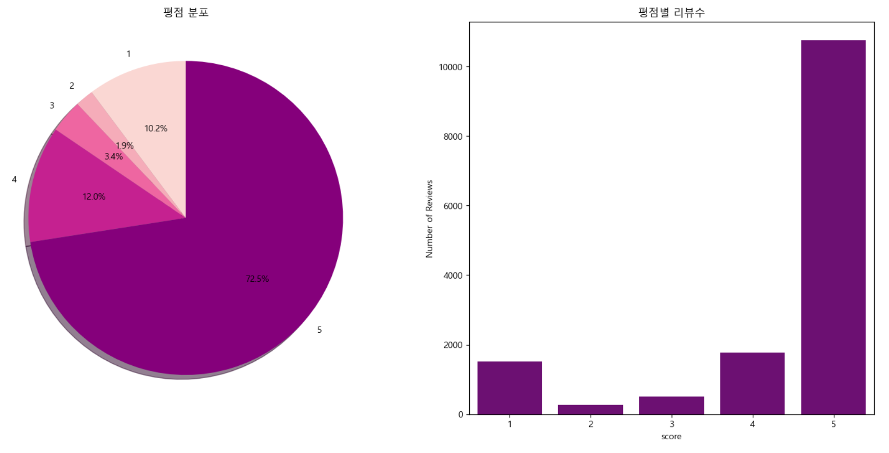
DS
EDA
평점 별 리뷰 수
Notes:
리뷰의 평점 분포를 나타낸 그래프입니다.
보시는 바와 같이 평점 5점의 리뷰가 전체에서 72.5%를 차지하고 있고, 그 다음을 4점이 뒤따르고 있을 만큼, 고객들의 컬리 이용이 대체로 만족스럽다는 것을 예상할 수 있습니다.
(5초 대기)
다음,

Slide 12
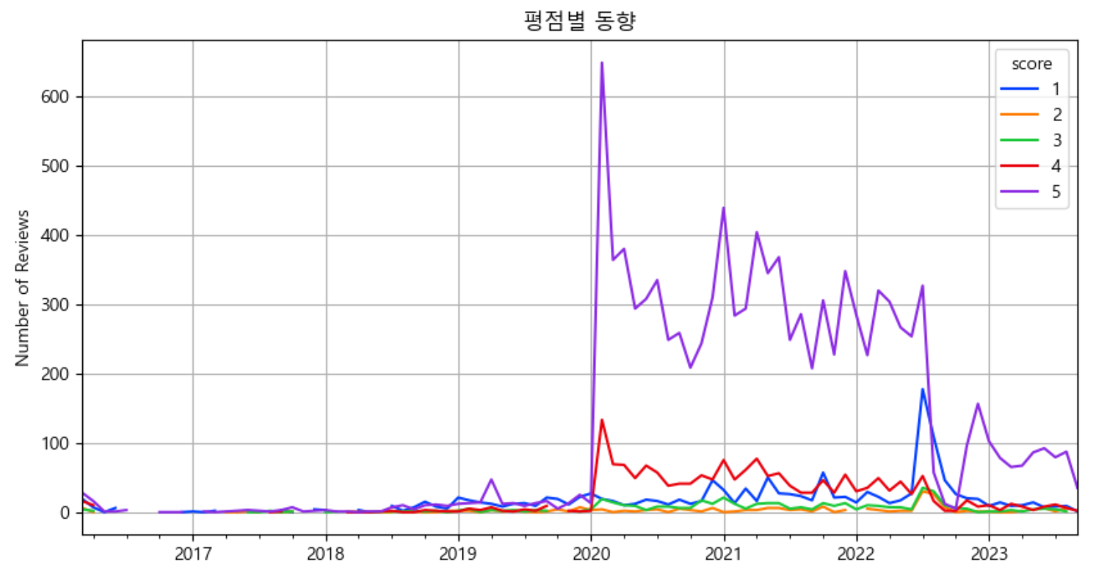
DS
EDA
평점 별 리뷰 수 동향
Notes:
지금 보시는 것은 앞서 보여드린 리뷰수의 동향을 평점별로 나누어서 나타낸 것입니다.
대체로 만족스러운 흐름을 보여주나, 2022년 중반 평점 1점의 파란그래프의 증가가 주목할 만한 부분입니다.
(7초 대기)
다음,

Slide 13
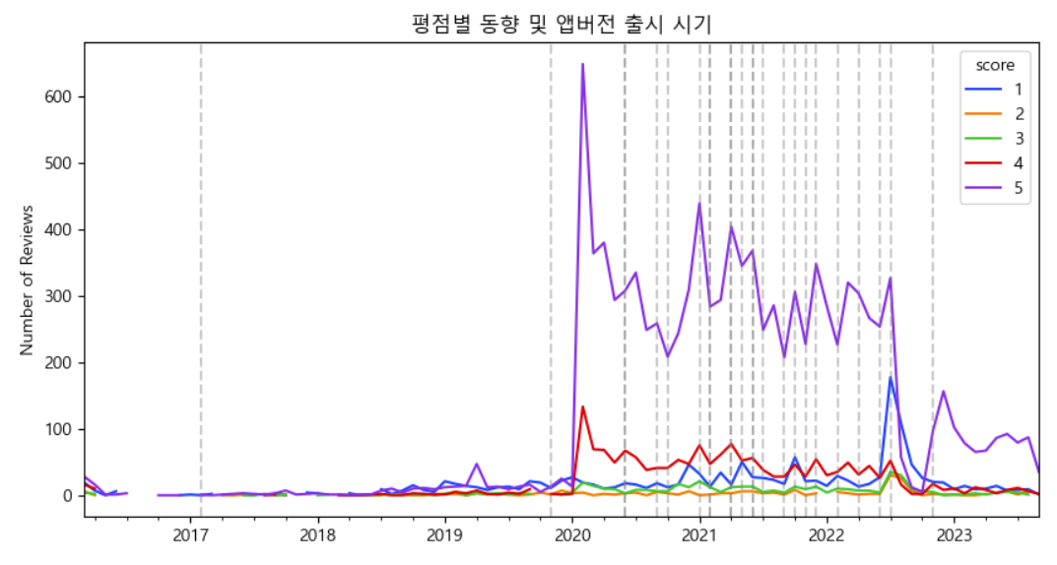
DS
EDA
appVersion
2.3.0 ~ 3.17.0
평점 별 동향 및 앱버전 출시 시기
Notes:
앞서 보신 평점별 리뷰 동향 그래프 위에 ‘앱버전 별 출시시기’를 점선으로 표시하였습니다. 평점별 그래프의 일부 피크가 앱버전의 출시시기와 겹친다는 것을 확인할 수 있습니다.
(7초 대기)
다음,

Slide 14
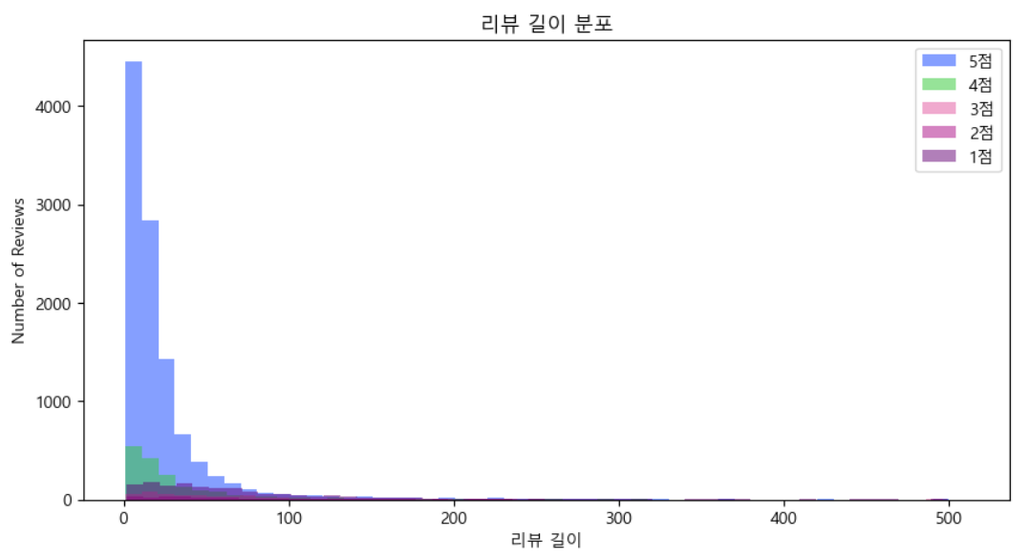
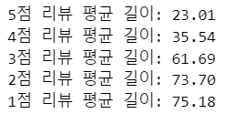
DS
EDA
평점 별 리뷰 길이
Notes:
리뷰의 평점별 길이 분포를 나타낸 그래프입니다.
5점과 4점 등 긍정적 반응의 리뷰 길이가 대체적으로 짧은 것을 그래프와 수치를 통해 확인 가능합니다.
(7초 대기)
다음,

Slide 15
DS
2. 데이터 및 ML모델
• 데이터 전처리
• Logistic Regression
• 워드클라우드, RandomForest, NaiveBayes
• Oversampling, LGBM, 모델 별 성능지표
Notes:
다음으로, 데이터 전처리 과정 및 여러 머신러닝 모델의 분류결과에 대해 설명드리도록 하겠습니다.

Slide 16
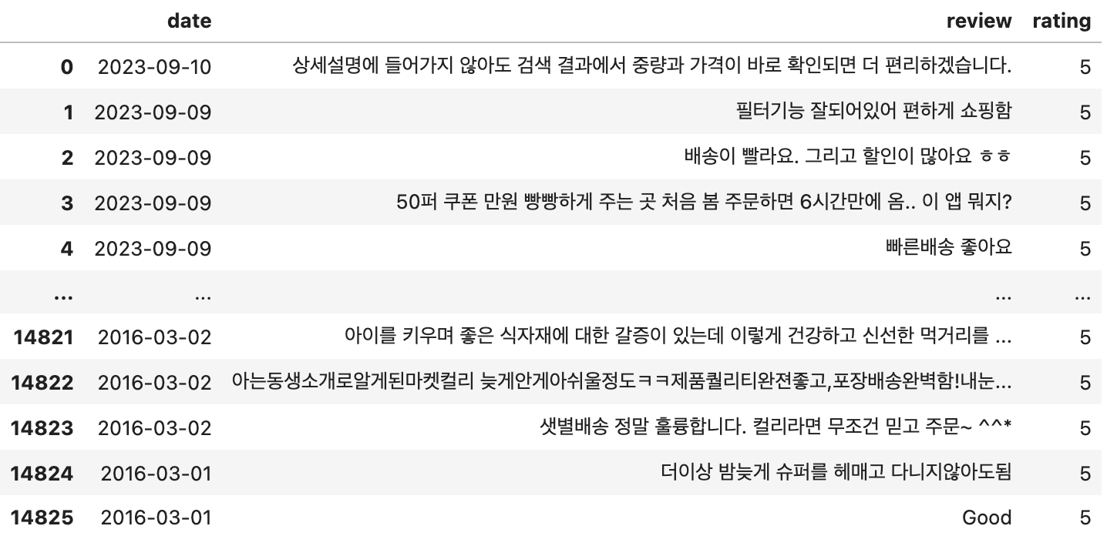
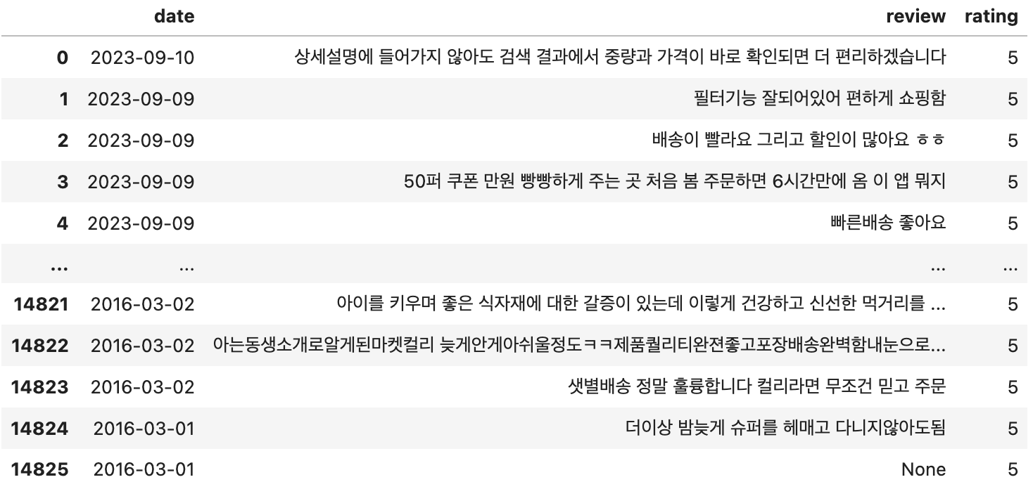
DS
데이터 전처리
구글 앱스토어 리뷰
영어 및 이모티콘 삭제 후 리뷰
Notes:
Step1.
왼쪽은 크로링한 리뷰 데이터를 데이터프레임 형태로 정리한 것입니다.
먼저 regular expression을 이용해서, 리뷰의 이모티콘 및 영어를 삭제했습니다.
예를들어, 인덱스 14825의 영어로된 리뷰가 삭제되었고,
인덱스 78의 리뷰에서 이모티콘이 삭제된 것을 확인할 수 있습니다.

Slide 17
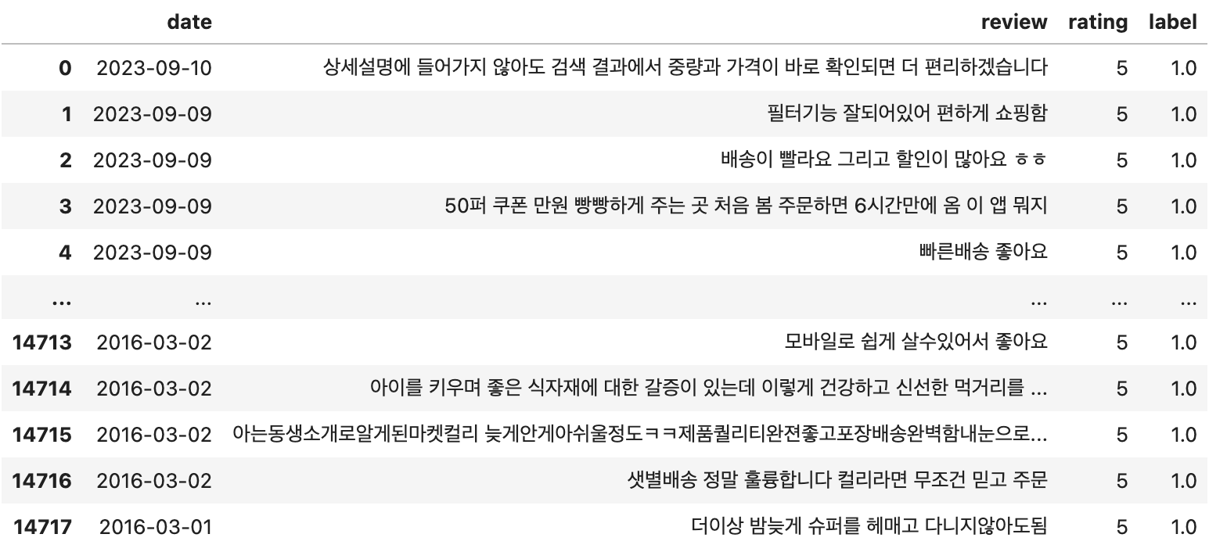
DS
데이터 전처리
점수 | label
5 | 1(긍정)
4 | 1
3 | 0(부정)
2 | 0
1 | 0
Labeling 후 리뷰
Notes:
Step2.
이후, 리뷰데이터 라벨링을 진행했습니다.
점수가 4, 5점인 긍정 리뷰는 1로 labeling을 했고, 1,2점인 부정 리뷰는 0으로 labeling을 했습니다.
점수가 3인 리뷰를 필터링 해보았을 때, 부정의 의미를 띄고 있는 것이 대부분이어서, 3점 리뷰도 부정리뷰로 취급하여 0으로 labeling을 했습니다.

Slide 18
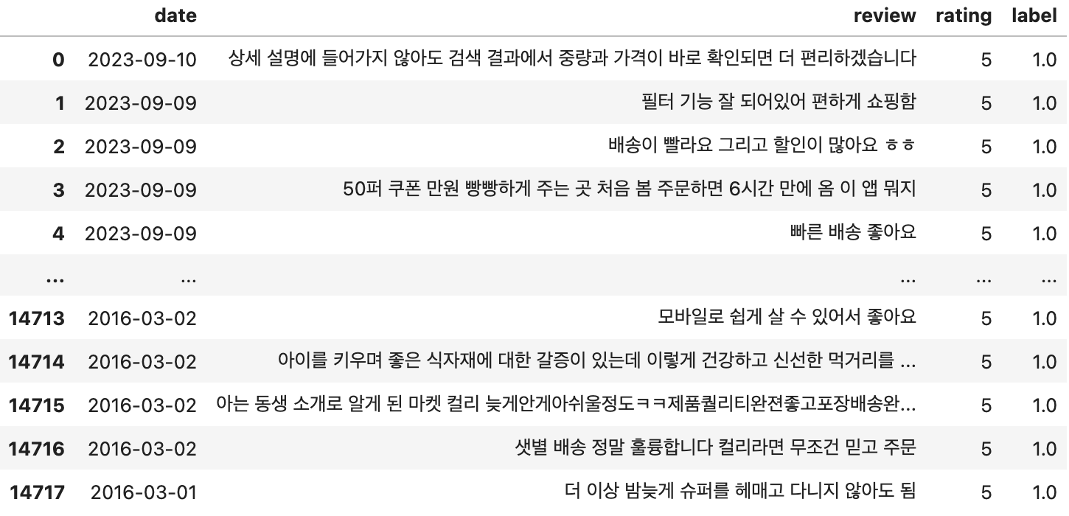
DS
데이터 전처리
hanspell(맞춤법 및 띄어쓰기 교정)후 리뷰
hanspell(맞춤법 및 띄어쓰기 교정)후 리뷰
Notes:
Step3.
다음으로, 맞춤법과 띄어쓰기 교정을 진행했습니다.
공식적인 문서가 아닌 개인이 임의로 작성하는 리뷰 특성상, 맞춤법과 띄어쓰기가 제대로 되어 있지 않은 경우가 다수 있었습니다.
그래서, 네이버 맞춤법 검사기를 이용한 hanspell 라이브러리를 이용하여 교정 했습니다.
예를들어, haspell 적용 후, 인덱스 14717 리뷰의 띄어쓰기가 교정되었고, 이 외에도 많은 맞춤법이 교정이 되었습니다.
---------------------
하지만, 네이버 맞춤법 검사기를 통해서도 교정이 되지 않는 문장은 hanspell을 적용했을 때도 교정이 되지 않았습니다.
14717개 리뷰를 모두 교정하는데 12분 정도 걸린다.

Slide 19
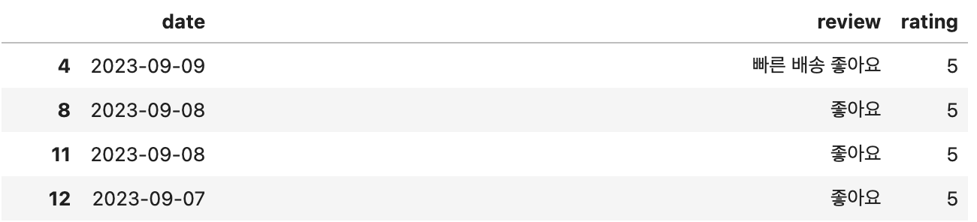
DS
데이터 전처리
구분 | 불용어
리뷰 불용어 | ㅠㅠㅠㅠㅜㅠㅜ, ㅡㅡㅋ, ㄷㄴ, ㅇㅏ, ㅅ, 놔여, 뿅, 저흭집, 홍홍, 쵝오, ㅋㅋㅋㅋ, 222444, ㅎㅎ, …
한국어 불용어 | 저희, 따라, 의해, 을,를, 에, 의, 가, 으로,로, 에게, 뿐이다, 아, 그런데, 그러나, 에 대해, 있다, 어떤것, 향해서, 물론 …
좋아요 불용어 | 굿, 좋아요, 좋네요 ..
기타 | '제', '라', '마', '해요', '지', '있음', '과', '의', '인데', '하기에’ …
’좋아요’만 있는 리뷰
Notes:
Step4.
마지막으로, 불용어를 여러 단계에 거쳐서 제거했습니다.
먼저, 리뷰를 눈으로 확인했을 때 보이는 의미 없는 모음들의 조합, 의성어 등을 제거하고, 일반적으로 알려진 한국어의 불용어도 제거했습니다.
또, 크롤링한 리뷰를 확인 했을 때, ’좋아요’만 단독으로 적힌 4,5점의 리뷰가 1176개, ‘좋네요’만 단독으로 적힌 리뷰는 37개 였습니다.
‘좋아요’만 단독으로 있는 리뷰는 긍정과 부정의 키워드를 뽑는 프로젝트 목표에 적합하지 않아 삭제했습니다.
덧붙여, ‘굿’도 불용어 처리를 했습니다.
마지막으로, 토큰화를 진행하면서, 의미없는 토큰에 대해서도 불용어 처리를 반복했습니다.

Slide 20
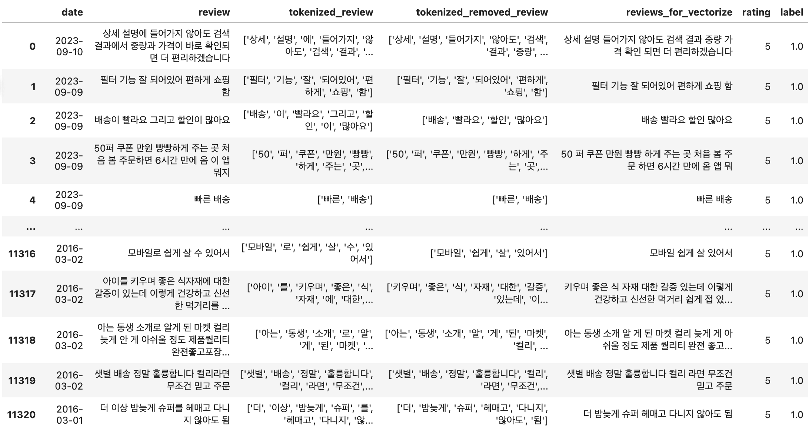
DS
데이터 전처리
총 데이터 개수 | 긍정(1) 개수 | 부정(0) 개수 | 긍정 비율 | 부정비율
11321개 | 9098개 | 2223 | 80.3% | 19.63%
최종 리뷰 데이터
Notes:
Step5.
데이터 전처리 후, 최종적으로 11321개의 리뷰 데이터를 이용했습니다.
긍정 리뷰가 9098개로 80%, 부정 리뷰가 2223개로 20%로 구성되어 있습니다.
따라서, 저희는 긍정에 대한 정확도 베이스라인은 80%, 부정은 20%로 설정했습니다.
모델학습에 앞서, okt를 이용해 리뷰를 토큰화 하고, tfidf_vectorizer를 이용해 벡터화를 진행했습니다.
(말뭉치 개수: 1797개)

Slide 21
DS
Logistic regression
번호 | Cross validation | paramters |  |  |  | 평가지표(test_data)
 | fold | solver | max_iter | penalty | C | accuracy | accuracy of 1 | accuracy of 0 | f1 | roc_auc_score
1 | StratifiedKFold (n_splits=5) | liblinear | 500 | l1 | 5 | ‘The max_iter was reached which means the coef_ did not converge warnings.warn(‘ |  | 0.7001 | 0.9470 | 0.8802
 |  | saga |  |  |  | 0.9131 |  | 0.70 | 0.9470 | 0.8802
2 | StratifiedKFold (n_splits=5) | liblinear | 1000 | l2 | 5 | 0.9167 | 0.9740 | 0.6807 | 0.9495 | 0.8961
 |  | saga |  |  |  | 0.9164 |  | 0.6807 | 0.9493 | 0.8953
3 | StratifiedKFold (n_splits=5) | liblinear | 1000 | l2 | 0.1 | 0.8286 | 0.9989 | 0.1319 | 0.9035 | 0.8959
 |  | saga |  |  |  | 0.8286 |  | 0.6807 | 0.9035 | 0.8959
4 | StratifiedKFold (n_splits=5) | liblinear | 1000 | l1 | 5 | 0.9128 | 0.9644 | 0.7031 | 0.9467 | 0.8790
 |  | saga |  |  |  | 0.9131 |  |  | 0.9469 | 0.8793
5 | StratifiedKFold (n_splits=5) | liblinear | 2000 | l2 | 5 | 0.9161 | 0.9734 | 0.6822 | 0.9491 | 0.8944
 |  | saga |  |  |  | 0.9167 |  |  | 0.9494 | 0.8955
Logistic Regression 하이퍼 파라미터 튜닝
Notes:
먼저 로지스틱 회귀모델로 리뷰의 긍정 부정 분류를 했습니다.
저희 데이터는 1과 0 비율에 불균형이 있어서, StratifiedKFold로 cross validation을 적용했고,
로지스틱의 여러 파라미터를 조합하여 성능평가지표를 비교했습니다.
로지스틱회귀의 알고리즘을 지정하는 파라미터인 solver는 ‘liblinear’와 ‘ saga’를 이용했고,
Gradient descent방식을 몇번 반복할 건지를 의미하는 max_iter 값은 500~2000 범위에서 조합을 했습니다.
규제의 종류를 지정하는 penalty는 ‘l1’과 ‘ㅣ2’를 이용했고,
파라미터인 C는 0.1과 5를 조합하였습니다.
C는 정규화강도의 역수는 의미하는 것으로 값이 작을 수록 과적합을 방지하는데 효과적이고, 값이 클 수록 training_data에 좀 더 fit하게 학습을 하는 경향이 있습니다.
-------------------------------------------------------------------------------------------------------
max_iter를 500으로 설정했을 때, coefficient가 수렴하지 않았다는 경고가 나와, max_iter를 1000으로 올렸을 때, 결과를 얻을 수 있었습니다.
2번의 결과를 보면, 1의 정확도는 0.97, 0의 정확도는 0.68로 저희가 설정했던 base line보다 모두 높게 평가되었습니다.
정확도 뿐만 아니라 f1 score도 0.94정도로 높게 측정된 것을 확인할 수 있었습니다.
2,3번의 결과를 비교해보면, C값은 5에서 0.1로 변경했을 때, 정확도와 f1_score 모두 눈에 띄게 감소한 것으로 확인할 수 있었습니다.
2,4번의 결과를 비교하면, 규제의 종류를 l1에서 l2로 변경했을 때, 0에 대한 정확도는 증가했으나, 전체적인 성능을 평가하는 auc_score는 감소한 것을 확인할 수 있었습니다.
마지막으로, 2,5번을 비교하면 max_iter를 1000에서 2000으로 증가시켰을 때, 성능 차이가 있지 않았고, 오히려 떨어진 수치도 있는 것을 확인할 수 있습니다.
따라서, max_iter를 1000이상 올리는 것은 의미가 없다고 판단하였습니다.
모든 결과를 비교했을 때, 2번의 parameter조합이 가장 우수한 성능을 가졌습니다.
---------------------------------------------------
liblinear와 saga의 차이가 눈에 띄지는 않았지만, sklearn의 공식홈페이지 설명에 따르면 liblinear는 작은 데이터셋의 이진분류에 적합하고, saga는 큰 데이터 셋의 이진분류에 적합하다고 하여,
저희는 feature가 1700개 데이터가 11000정도로 작은 데이터 셋은 아니다 보니, saga를 solver로 선택했습니다.
----------------------------------------------------
Precision과 Recall 값이 모두 갖춰져야만 높은 지표를 얻을 수 있습니다. 불균형 데이터에 취약한 모습을 보였던 Accuray 보다 훨씬 더 모델 성능을 구체적으로 가늠할 수 있죠.
F1
Precision(정밀도): 1이라고 예측한 것 중에서, 실제 1의 비율이다.
Recall: 1인 데이터들 중에서, 1이라고 예측한 경우의 비율이다.
Solver는 logistic regression이 이용하는 알고리즘을 지정하는 파라미터 입니다.
L1은 불필요한 feature의 coefficient를 0으로 만드는 규제방식으로 feature를 선택하여 모델링하는 방식입니다.
L2는 모든 feature의 coefficient를 조정하는 방식으로 모델링을 합니다.

Slide 22
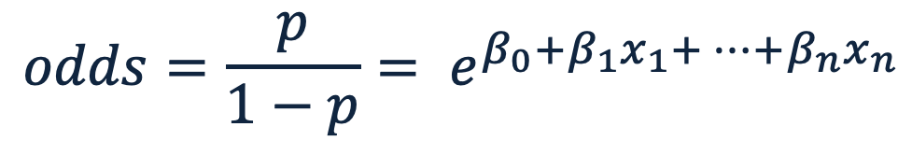
DS
Logistic regression
• Logistic Regression
$p\left(\text{1}\text{일 확률}\right)= \frac{1}{1+ e^{−x}} ∈[0,1]$ where $x= β_{0}+β_{1}x_{1}+ ⋯+β_{n}x_{n} ∈[−∞, ∞]$
• odds with Logistic Regression
$$odds=\frac{p}{1−p}= e^{β_{0}+β_{1}x_{1}+ ⋯+β_{n}x_{n}}$$
• odds ratio with Logistic Regression
$odds_ratio$ = $\frac{odds(x_{1}, x_{2}, ⋯, x_{k}, +1, {⋯ x}_{n})}{odds(x_{1}, x_{2}, ⋯, x_{n})}= \frac{e^{β_{0}+β_{1}x_{1}+ ⋯+β_{k}{(x}_{k}+1)+ ⋯+β_{n}x_{n}}}{e^{β_{0}+β_{1}x_{1}+ ⋯+β_{n}x_{n}}}= e^{β_{k}}$
$odds_ratio$ = $e^{β_{k}}≥1 ⟹ odds(x_{1}, x_{2}, ⋯, x_{k}, +1, {⋯ x}_{n})$ $≥odds(x_{1}, x_{2}, ⋯, x_{n})$
$odds_ratio$ = $e^{β_{k}}≤1 ⟹ odds(x_{1}, x_{2}, ⋯, x_{k}, +1, {⋯ x}_{n})$ $≤odds(x_{1}, x_{2}, ⋯, x_{n})$
Notes:
저희가 로지스틱 회귀를 모델로 사용한 이유는 회귀방정식의 회귀계수를 이용하기 위해서 입니다.
저희 리뷰데이터에서 회귀방정식의 feature는 말뭉치의 키워드들입니다.
따라서, 회귀계수의 부호와 절대값을 비교해서, 키워드가 긍정 부정 분류에 미치는 영향력을 확인할 수 있습니다.
-----------------------------------------------------------------------------------
저희는 각 키워드들의 회귀계수를 오즈비 수치로 변환하여 키워드들이 긍정 부정에 미치는 영향력을 비교할 예정입니다.
오즈비는 1로 분류될 확률이 0으로 분류될 확률에 몇배인지를 의미하는 오즈들의 비율로,
회귀계수의 지수값으로 표현됩니다.
오즈비의 개념을 해석하면 양수 계수를 가지는 키워드는 긍정(1)분류에 영향을 미치고, 음수 회귀계수를 가지는 키워드는 부정(0)분류에 영향력을 미치는 것으로 이해할 수 있습니다.
-----------------------------------------------------------------------------------
Logistic Regression은 [-infinity, infinity]범위의 회귀방정식과 [0,1]사이의 함수값을 가지는 시그모이드 함수를 합성하여 1로 분류될 확률을 계산합니다.
$x_{k}$은 feature를 의미하고, $β_{k}$는 coefficient를 의미합니다.
여기서 feature는 키워드를 의미하기 때문에,
예를들어 $x_{1}$feature는 ‘신선’이라는 키워드가 될 수 있고, $x_{n}$feature는 ‘배송’이라는 키워드가 될 수 있습니다.
그리고 각각 $β_{1}$은 ‘신선’ 키워드의 계수가 되고, $β_{n}$은 ‘배송’ 키워드의 계수입니다.
-----------------------------------------------------------------------------------
로지스틱 회귀 모형의 계수(즉, $β_{k}$)의 실제적인 유의성을 해석하는 데 자주 사용되는 odds_ratio(오즈비)라는 수치가 있습니다.
먼저 odds를 보면,
Logistic Regression에서 p가 1로 분류될 확률을 의미하면, 1-p는 0으로 분류될 확률을 의미합니다.
따라서, odds는 0에 속할 확률에 비해 1에 속할 확률이 몇 배 높은 가를 의미합니다.
즉, odds 수치가 크면 1에 속할 확률이 크다는 것을 의미합니다.
이제 odds_ratio를 보면,
Odds ratio(오즈비)는 말 그대로 odds의 비율을 의미합니다.
저희 프로젝트에서는 Odds ratio를 해석하면,
나머지 feature(즉 키워드)들을 모두 고정시킨 상태에서 한 키워드의 빈도수를 1단위 증가시켰을 때 변화하는 odds의 비율입니다.
즉, 회귀계수의 exponential 지수 값이 odds ratio(오즈비)가 됩니다.
따라서, 오즈비가 1보다 클 때(계수 값이 양수일 때)는, 해당 키워드가 1단위 더 나오는 것이 1에 속할 확률이 더 커지는 것을 의미하고,
오즈비가 1보다 작을 때는(계수가 음수일 때), 해당 키워드가 1단위 더 나오는 것이 1에 속할 확률을 더 작게 한다는 것을 의미합니다.
$β_{k}≥0 ⟹x_{k}$feature는 $p$(1일 확률)과 양의 관계
$β_{k}≤0 ⟹x_{k}$feature는 $p$(1일 확률)과 음의 관계

Slide 23
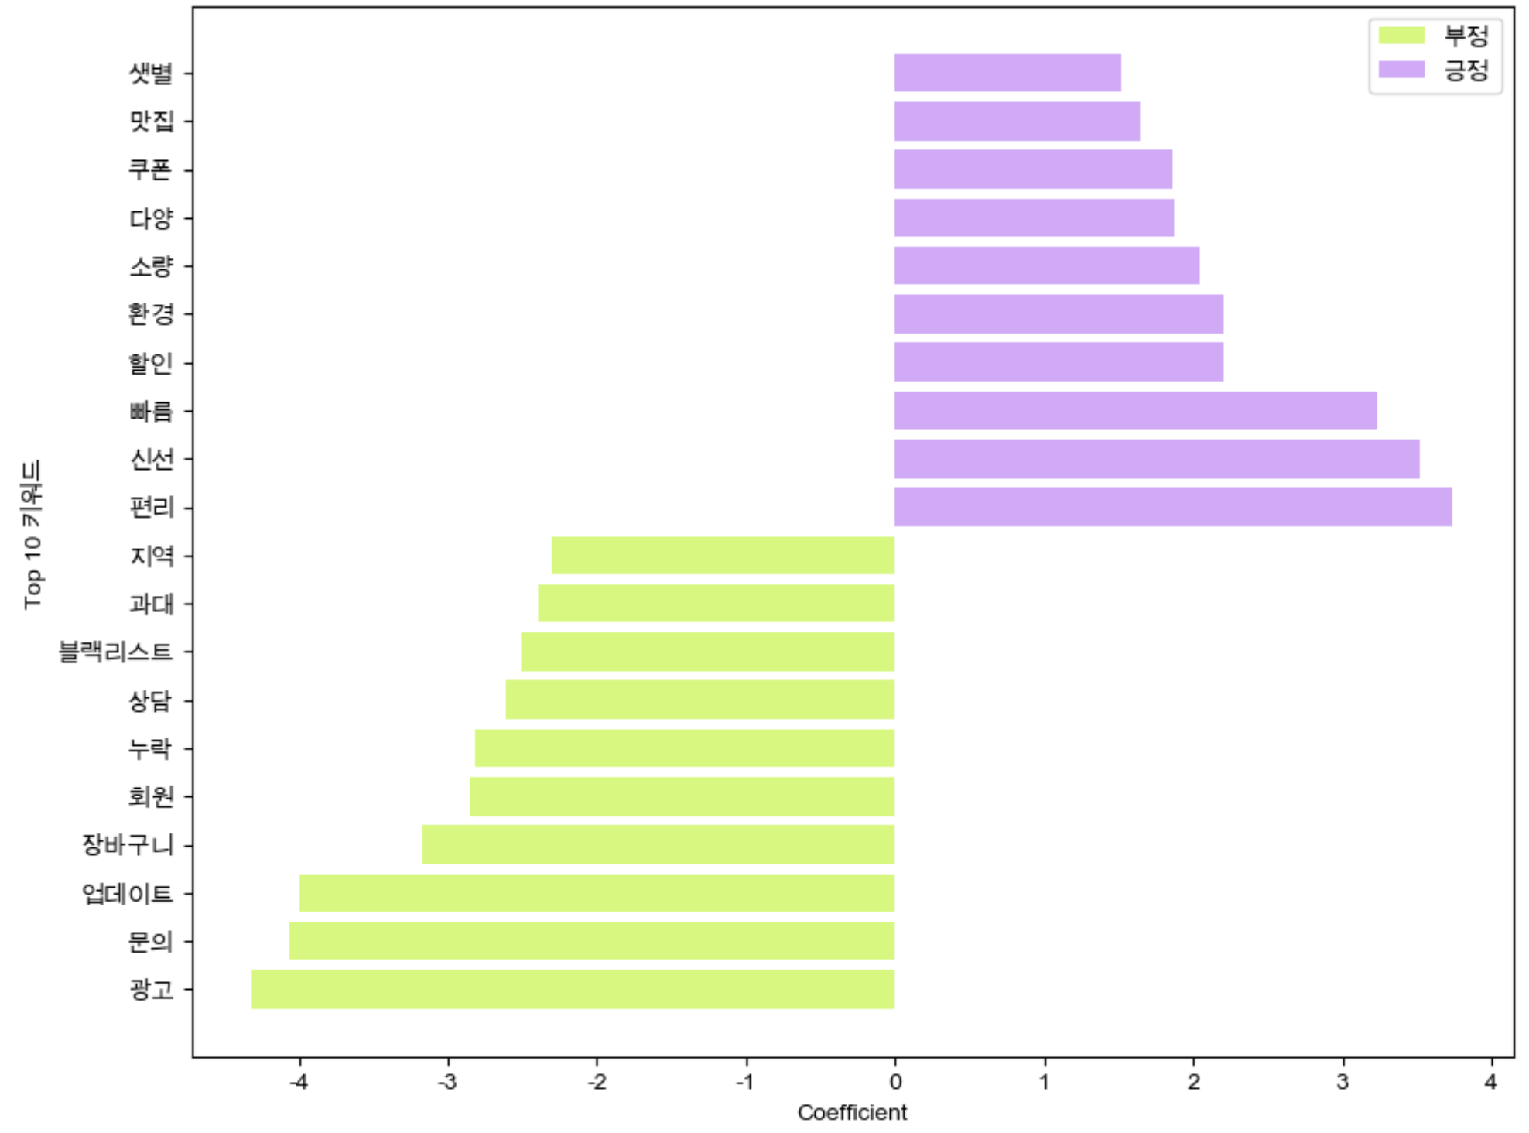
DS
Logistic regression
coefficient | 긍정 키워드 | 번호 | 부정 키워드 | coefficient
3.742602 | 편리 | 1 | 광고 | -4.317249
3.522345 | 신선 | 2 | 문의 | -4.069475
3.235206 | 빠름 | 3 | 업데이트 | -3.990138
2.205911 | 할인 | 4 | 장바구니 | -3.173528
2.202054 | 환경 | 5 | 회원 | -2.854608
2.040448 | 소량 | 6 | 누락 | -2.817954
1.878170 | 다양 | 7 | 상담 | -2.613131
1.863266 | 쿠폰 | 8 | 블랙리스트 | -2.503313
1.648303 | 맛집 | 9 | 과대 | -2.390302
1.515842 | 샛별 | 10 | 지역 | -2.307424
Logistic Regression coefficient
Notes:
각 양수와 음수별 절대 값이 큰 coefficient를 기준으로 상위 10개 키워드를 추출한 결과입니다.
위 결과는 의미없는 서술어와 감정표현언어를 제외한 후의 상위 10개 키워드들입니다.

Slide 24
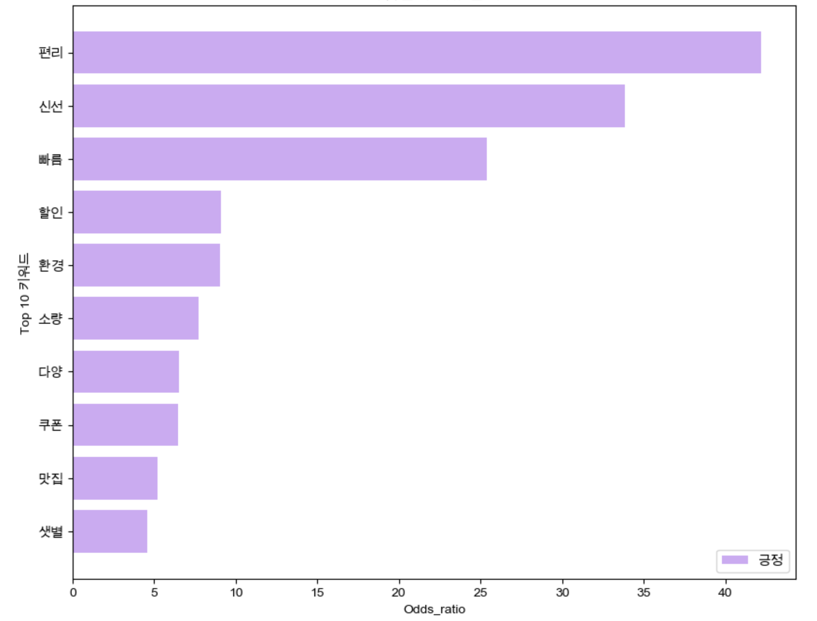
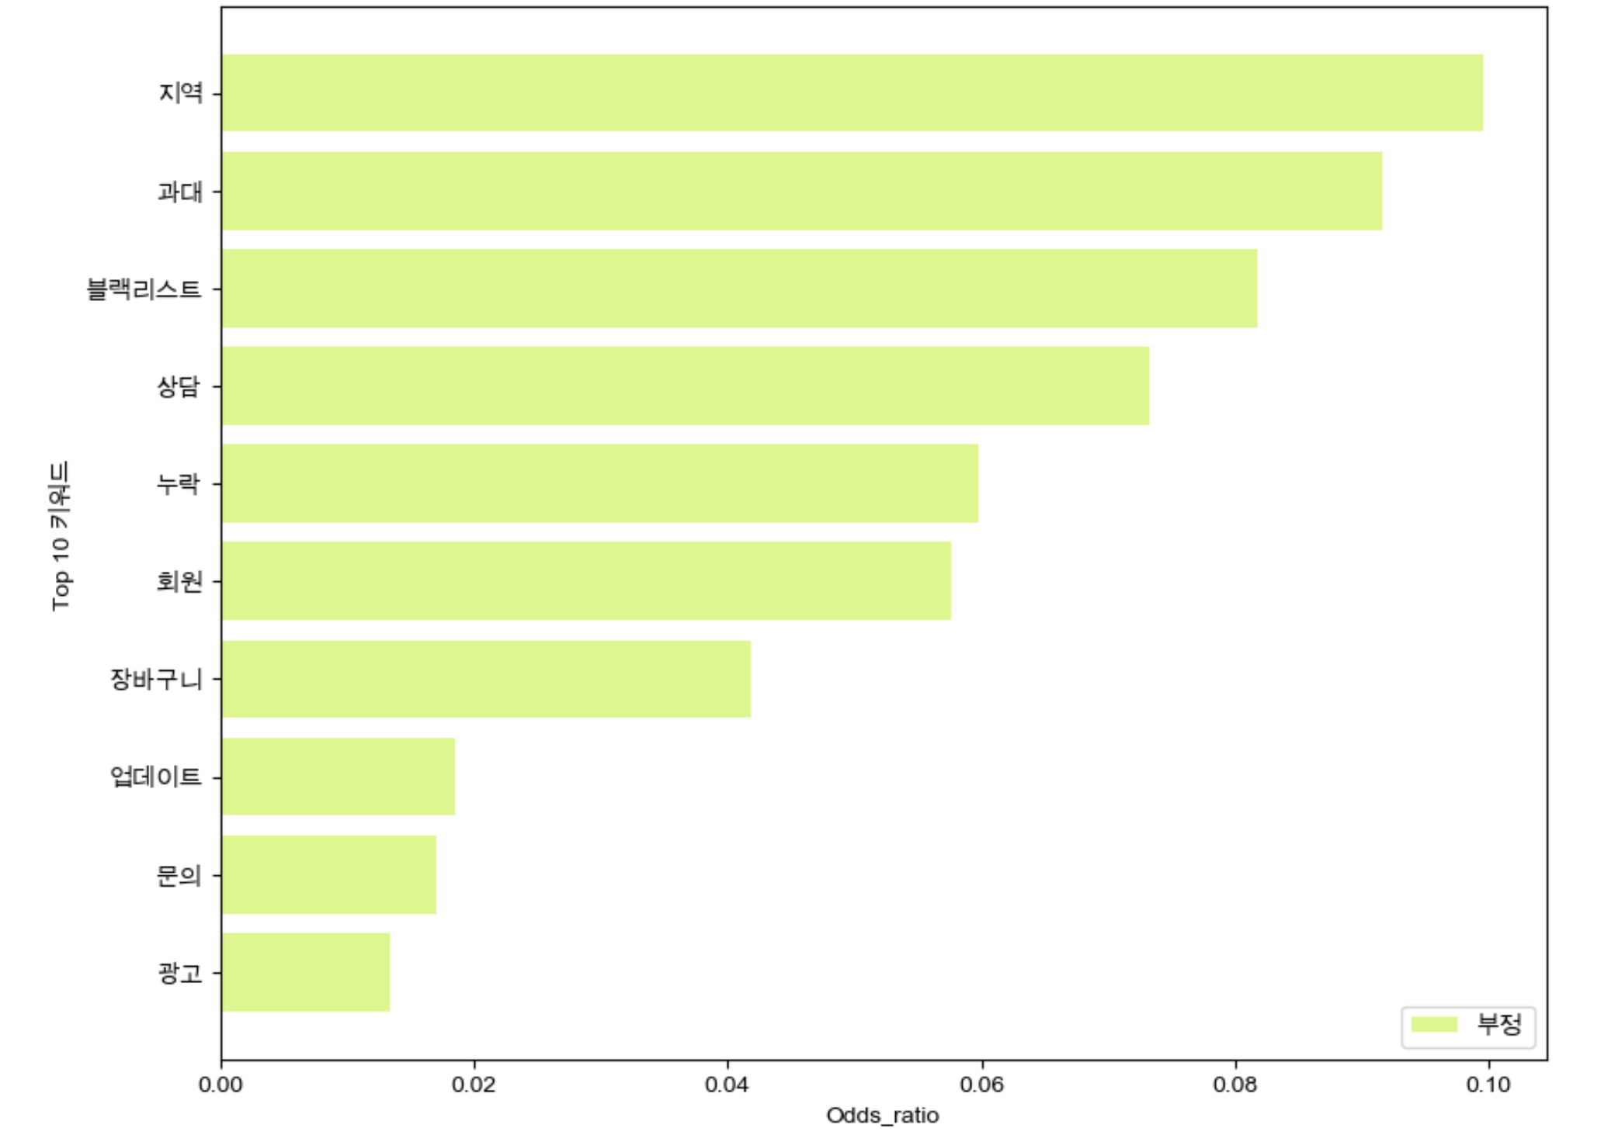
DS
Logistic regression
긍정 키워드 odds_ratio
부정 키워드 odds_ratio
Notes:
양수 Coefficient를 오즈비로 변환한 시각화 자료를 볼때,
편리와 신선 키워드가 긍정분류에 영향력이 큰 것을 확인할 수 있었습니다.
오즈비는 회귀계수의 지수값임을 고려했을 때, 음수 범위에서는 절대값이 클 수록 지수 함수값이 작아지기 때문에,
광고와 문의, 업데이트 키워드가 부정분류에 영향력이 크다는 것을 확인할 수 있습니다.

Slide 25









DS
워드클라우드
긍정(1)로 분류된 리뷰의 워드클라우드
부정(0)으로 분류된 리뷰의 워드클라우드
Notes:
(다음으로 로지스틱회귀의 coefficient를 기준으로 추출한 키워드들의 영향력을 확인해 보았습니다.)
(긍정으로 분류된 리뷰와 부정으로 분류된 리뷰들을 각각 워드클라우드로 시각화를 해보았습니다.)
워드클라우드는 명사의 빈도수 순위로만 시각화 하기 때문에 앞서 나온 coef기준으로 추출된 키워드결과 와는 조금 달라 보여도(정확하게 일치하지 않지만)
명사만 비교해서 본다면 거의 동일한 결과라는 걸 확인 할 수 있습니다.
(명사의 키워드들을 비교했을 때 비슷한 추세를 보이는 것을 확인할 수 있습니다.)
긍정키워드 에서는 배송, 새벽, 포장, 쿠폰이 눈에 띄고
부정키워드는 배송, 업데이트, 가입, 장바구니 라는 키워드가 눈에 띕니다.

Slide 26
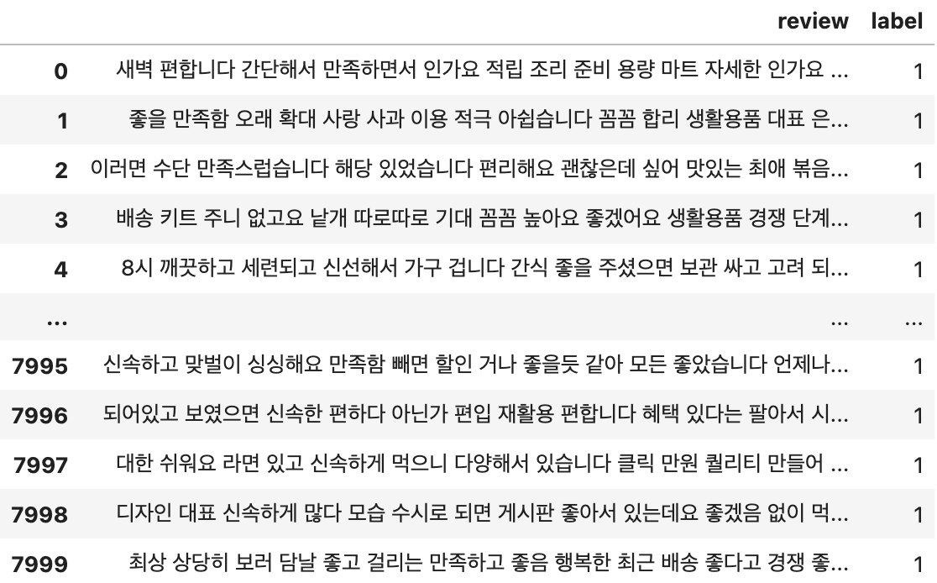
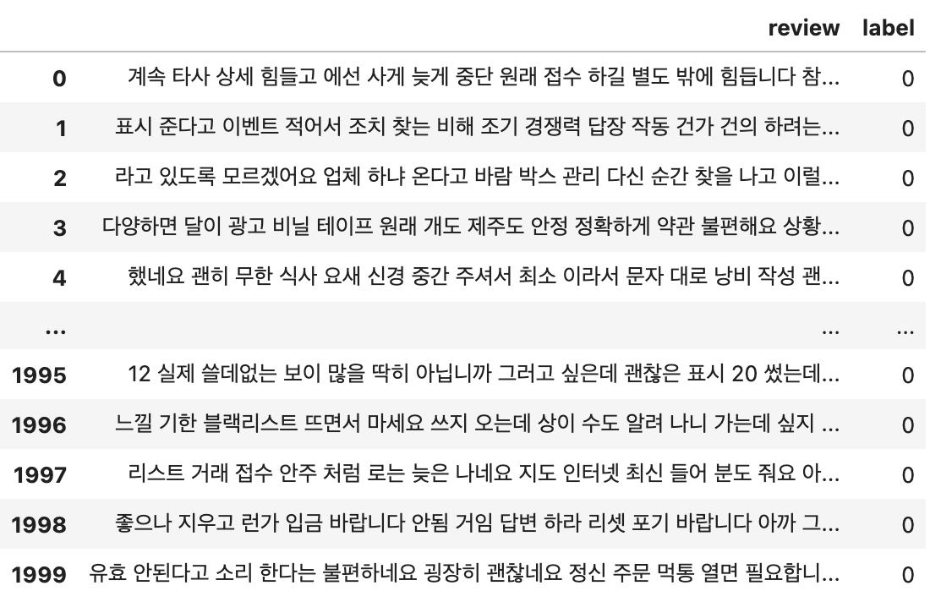
DS
새로운 리뷰 생성
Positive_coefficient 키워드로 생성된 긍정리뷰
Negative_coefficient 키워드로 생성된 부정리뷰
Notes:
또 coefficient영향력을 확인하기 위해서 (화면에서 보이듯) 추출된 긍정,부정 키워드들 만으로 새로운 리뷰를 생성했습니다.
새로운 리뷰를 만들 때 벡터화를 거치기 때문에 문장을 이루는 단어의 순서는 중요하지 않아서 단어를 랜덤으로 추출해 리뷰 생성했습니다.
(이후 벡터화 과정을 거치기 때문에, 새로운 리뷰를 생성할 때 단어의 순서는 중요하지 않아서 단어를 랜덤으로 추출해 리뷰 생성했습니다. )
이러한 방법으로 긍정키워드로 만든 긍정리뷰는 8000개, 부정키워드로 만든 부정리뷰는 2000개로 전체 10000개의 긍정,부정리뷰를 생성했습니다.
그럼 10000개의 긍정,부정 리뷰들은 logistic regression이 coefficient기준으로 분류한 결과로(키워드로) 만든 리뷰들이고
이 리뷰들을 기반으로 몇가지 다른 모델에서 다시 학습을 시켰을 때 얼마나 동일하게 결과가 나오는지에 따라 coefficient의 영향력의 좋고,나쁨을 확인해 보려 했습니다.
(이 리뷰들을 기반으로 몇가지 다른 모델에서 다시 학습을 시켰을 때 , 긍정 부정 분류의 정확도를 확인해보았습니다.)
긍정리뷰가 전체 리뷰의 80%이므로 예측 정확도가 80%이상이 나온다면 유의미 하다고 판단했습니다.

Slide 27
DS
Random Forest with 새로운 리뷰
 | accuracy of 1 | accuracy of 0 | accuracy | f1 | Roc_auc_score
Random Forest with 새로운 리뷰 | 0.95 | 0.60 | 0.88 | 0.92 | 0.82
평가지표
Predicted
 | 0 | 1
0 | 1208 | 792
1 | 435 | 7565
Actual
Confusion matrix for Random Forest
Notes:
앞서 생성한 10000개의 리뷰를 random forest모델에 학습시켜 Confusion metrix를 통해 여러 평가지표를 확인해 봤습니다.
Confusion metrix를 간단히 말씀 드리면 이진분류에서 나온 총 4개의 조합을 행렬로 나타낸 것 입니다.
1인데 1로 맞춘것, 1인데 0으로 맞춘것, 0인데 1로 맞춘것 0인데 0으로 맞춘것 총 4개가 나옵니다.
이를 통해 여러가지 평가 지표 값을 구할 수 있는데 저희는 coef의 영향력을 확인하기 위해서
Accuracy, accuracy of 1, accuracy of 0, f1, auc 스코어를 확인했습니다.
(빼도 괜찮다.)
Accuracy가 80%이상이 나와서 유의미 하다 판단이 됐고
0의 정확도가 60%로 낮게 나온 것에 대해 생각해 볼 때
부정리뷰가 긍정리뷰 대비 데이터량이 적어서 학습을 제대로 하지 못해 정확도가 낮게 나온것이라 예상됩니다.
임의로 만든 리뷰 데이터이고 부정리뷰의 데이터가 학습하기에 긍정보다 적어서 부정을 부정으로 판단하는 확률이 낮았습니다.

Slide 28
DS
Naïve Bayes with 새로운 리뷰
 | accuracy of 1 | accuracy of 0 | accuracy | f1 | Roc_auc_score
Naïve Bayes with 새로운 리뷰 | 0.65 | 1.0 | 0.85 | 0.89 | 0.91
평가지표
Predicted
 | 0 | 1
0 | 2000 | 0
1 | 1476 | 6524
Actual
Confusion matrix for Naïve Bayes
Notes:
나이브베이즈 모델도 똑같은 방법으로 결과를 확인해 봤습니다.
(나이브베이즈 모델로 뷴류를 했을 때는, )
나이브베이즈 모델은 0을 0으로 판단하는 확률이 100%였습니다.
100%가 나온 이유를 탐구해봤습니다.

Slide 29
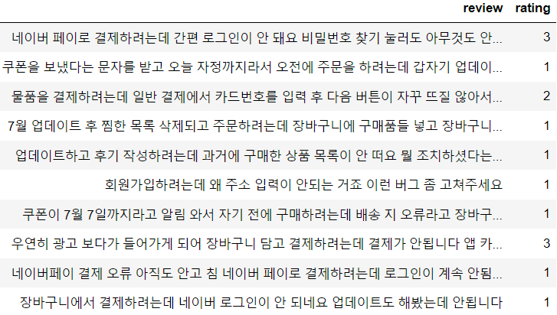
DS
Naïve Bayes with 새로운 리뷰
Feature | 부정으로 판단할 가능성 | 긍정으로 판단할 가능성
하려는데 | 93.8 | 1.0
담아도 | 91.1 | 1.0
오류로 | 91.1 | 1.0
아닌가요 | 74.8 | 1.0
넘게 | 72.1 | 1.0
했는데도 | 63.9 | 1.0
나와요 | 58.5 | 1.0
로그아웃 | 57.9 | 1.0
뜨네요 | 53.0 | 1.0
없다고 | 50.7 | 1.0
Top10 키워드 for Naïve Bayes
“하려는데” 가 들어간 실제 리뷰
Notes:
먼저, 나이브베이즈 분류시 가장 영향력이 있는 top10 feature를 확인해봤습니다. (show_most_informative_features())
모든 feature들이 부정판단에 영향을 주는 feature들 이였습니다.
(Top10 feature 모두)
그 중 가장 영향력이 큰 키워드인 “하려는데”라는 단어가 들어간 실제리뷰들을 일부 확인 해봤을 때
오른쪽 이미지와 같이 거의 모든 평점이 1~3점인 부정리뷰 였습니다.
확인한 결과로 미루어보았을 때
나이브베이즈는 logistic regression과 달리 벡터화를 하지 않고 텍스트 그대로를 입력받아 분류를 하는데
나이브베이즈 모델이 분류 시에 부정리뷰에서는 ‘하려는데’, ‘담아도’ 와 같이 부정이라고 판단하는 확실한 패턴을 찾아서 100%확률로 부정이라고 분류가 되는 것 같습니다.
하지만 벡터화를 하고 학습을 하는 logistic regression은 이러한 패턴을 캐치하는지 에 대한 내용은 찾지 못 했습니다.

Slide 30
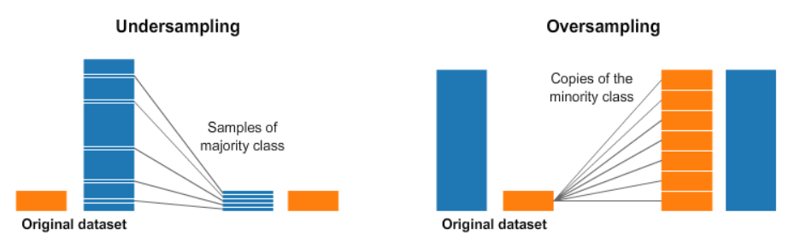
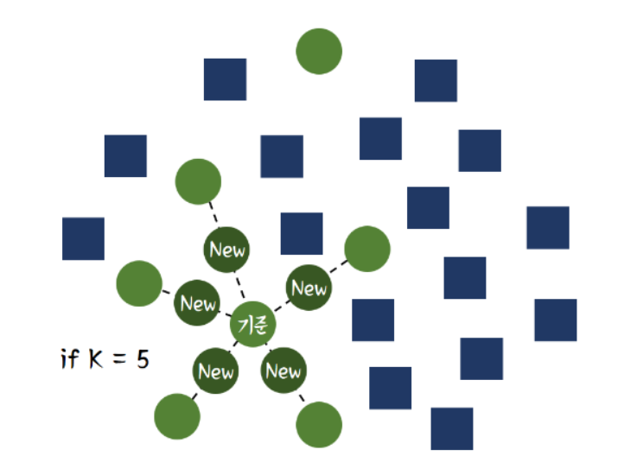
DS
Oversampling - SMOTE
총 데이터 개수 | 긍정(1) 개수 | 부정(0) 개수 | 긍정 비율 | 부정비율
11321개 | 9098개 | 2223 | 80.3% | 19.63%
Oversampling
SMOTE
Notes:
위에서 보았듯이 부정 데이터의 예측율이 긍정예측율보다 많이 낮았습니다.
그 원인은 바로 데이터의 불균형이었습니다. 그래서 오버샘플링의 작업을 추가하여 기존 모델과 성능을 비교해 보는 것이좋을 것같아 오버 샘플링작업을 시도했습니다.
이 오버샘플링중 스무스를 사용했는데 그 이유는
기존의 오버샘플링 방식인 오리지널 데이터를 랜덤복원추출하는 방식과는 다르게 스무스는 데이터 간 거리를 측정해 그 거리 안에 새로운 데이터를 만들어 데이터 셋을 보강하기 때문에 기존오버샘플링보다 과적합방지에 좋을 것 같아 스무스를 선정하였습니다.

Slide 31
DS
SMOTE / LGBM parameters
 | SMOTE 파라미터 설명
sampling_strategy | 다수 대비 소수 데이터 비율
k_neighbors | 인접 데이터 개수
Paramters(SMOTE)
sampling_strategy | k_neighbors
0.3 | 3
비교할 총 학습 모델
Logistic Regression
Smote + Logistic Regression
LGBMClassifier
Smote + LGBMClassifier
Randomforest
 | LGBM 파라미터 설명
objective | 학습 모델, 이진 분류 : binary
learning_rate | 가중치 비율, 높을 수록 큰 가중치
n_estimators | 반복 학습의 횟수, 높을 수록 많은 반복
max_depth | 트리의 깊이
num_leaves | 트리 당 최대 노드(나뭇잎) 개수
Paramters(LGBM)
object | learning_rate | n_estimators | max_depth | num_leaves
binary | 0.1 | 100 | - 1 | 32
하이퍼 파라미터
Notes:
또 저희가 추가로 LGBM 모델을 같이 비교해보았습니다.
그렇게 새로 추가된 스무스와 LGBM의 파라미터는 다음과 같습니다.
(파라미터 설명을 해야 하나???????????????????)
그리하여 비교할 모델들은 총 5개 모델로
로지스틱 레그레션, 스무트를 적용한 로지스틱 레그션, LGBM, 스무스를 적용한 LGBM, 랜덤포레스트 이렇게 성능을 비교를 하였습니다.
적용한 스무스와 LGBM 파라미터는 다음과 같습니다.
이제 이 모델들을 추가하여 총 5개의 모델을 성능을 비교하였습니다.

Slide 32
DS
모델 별 성능지표
번호 | 학습 모델 | 평가지표(test_data)
번호 | solver | accuracy | accuracy of 1 | accuracy of 0 | f1-score | Roc-auc-score
1 | Logistic Regression | 91.7% | 97.4%, | 68.2% | 95% | 90%
2 | Smote + Logistic Regression | 92.8% | 97.0% | 75.7% | 95.6% | 86.4%
3 | LGBMClassifier | 90.4% | 97.0% | 63.4% | 94.2% | 80.2%
4 | Smote + LGBMClassifier | 90.8% | 95.0% | 73.5% | 94.3% | 84.2%
5 | Randomforest | 89.3% | 96% | 62.1% | 93.5% | 85.1%
Notes:
그렇게 학습을 진행하고 모델별 성능 지표를 다음과 같이 나타내었습니다.
여기서 눈여겨 볼 결과는 샘플링 작업을 진행하니 전체 정확도가 소폭 상승한다는 점이었습니다.
그리고 더 중요하게 볼 점은, 샘플링작업을 하니 소수데이터였던 0을 예측하는 정확도가 10%정도가 상승한다는 점을 볼 수 있었습니다.
이를 통해 불균형한 데이터에서 샘플링작업이 학습 향상에 도움이 된다는 것을 알 수 있었습니다.
그리하여 가장 좋은 모델로는 전체 정확도가 높은 것으로 선정해 2번 샘플링작업을 추가한 로지스틱 레그레션 모델이 나왔습니다.

Slide 33
DS
3. 결론
• 마케팅 방향 및 개선사항 제안
• 프로젝트 한계점
Notes:
마지막으로, 추출된 긍정 부정 키워드에 기반한 마케팅 방향 및 개선사항 제안과 프로젝트의 한계점을 설명하고 마치도록 하겠습니다.

Slide 34
DS
Logistic regression
coefficient | 긍정 키워드 | 번호 | 부정 키워드 | coefficient
3.742602 | 편리 | 1 | 광고 | -4.317249
3.522345 | 신선 | 2 | 문의 | -4.069475
3.235206 | 빠름 | 3 | 업데이트 | -3.990138
2.205911 | 할인 | 4 | 장바구니 | -3.173528
2.202054 | 환경 | 5 | 회원 | -2.854608
2.040448 | 소량 | 6 | 누락 | -2.817954
1.878170 | 다양 | 7 | 상담 | -2.613131
1.863266 | 쿠폰 | 8 | 블랙리스트 | -2.503313
1.648303 | 맛집 | 9 | 과대 | -2.390302
1.515842 | 샛별 | 10 | 지역 | -2.307424
긍정 부정 키워드
Notes:
앞서, 로지스틱 회귀 계수를 이용해 추출한 긍정 부정 키워드들입니다.

Slide 35
DS
마케팅 방향 제안
리뷰 | 점수
맛집메뉴를 집에서 먹을 수 있어서 좋아요. | 5
전국의 유명맛집 음식과 식자재를 손쉽게 구할 수 있어서 앱을 유용하게 잘 사용하고 있답니다. | 5
전국 유명 맛집과의 협업을 통해 맛집 밀키트 제작 및 판매
리뷰 | 점수
소량과 다양함에 만족합니다. | 5
소량판매도 좋고 전체적으로 식품이 싱싱하고 좋아요 | 5
1인 가구를 위해 소량 단위의 식재료 판매 품종 늘리기
Notes:
긍정 키워드 중 ‘맛집’을 포함한 리뷰를 확인했을 때, 맛집 밀키트에 대한 만족도가 높다는 것을 확인할 수 있었습니다.
이에 맞추어, 맛집과의 협업을 통해 맛집 밀키트 제작을 늘려 광고 하는 것이 매출 상승에 도움이 될 수 있을 거 같습니다.
덧붙여, ‘소량’키워드를 포함한 리뷰를 확인 했을 때는, 소량판매에 대한 높은 만족도를 보이고 있어서,
1인가구를 위한 소량 단위의 식재료 판매를 늘리는 것 또한 고객 만족도를 높이는데 도움이 될 수 있을 거 같습니다.

Slide 36
DS
개선사항 제안
리뷰 | 점수
품절된 상품을 왜 품절로 표시 안 해 놓고 주문하려고 장바구니에 들어가면 품절이라고 뒤늣게 인지하게 만들어 놓았는지 어플 개발자가 진짜 **하다. | 1
최근에 품절이라고 안 떠있어서 장바구니 넣었는데 품절이라 뜨는 경우가 굉장히 많아짐. 방금도 품목 5개 다 품절 뜨는거 보고 기절. | 1
고객의 원활한 구매 경험을 위한 실시간 재고현황 확인 서비스 제공
리뷰 | 점수
제가 사는 지역이 지방이라 그런지 배송 불가 판정 받아서 쓸 수가 없네요 보다 더 넓은 배송지역이 되었으면 좋겠습니다. | 2
경기광주 전지역 새벽배송 요청 드립니다. | 2
지역별 특성화 전략을 도입해 지역 특산물 기반으로 샛별배송 서비스 영역 확대
Notes:
부정 키워드 중 ‘장바구니’를 포함한 리뷰를 확인했을 때, 장바구니에 담은 후 상품이 품절 되는 것에 대한 불만이 많은 것을 확인할 수 있었습니다.
따라서, 실시간 재고현황 확인 서비스를 도입하는 것이 고객불만을 줄이는데 도움이 될 수 있을 거 같습니다.
또, ‘지역’을 포함한 리뷰를 확인했을 때,
새벽배송 서비스 불가 지역에 대한 불만을 확인할 수 있었습니다.
따라서, 지역 특산물을 기반으로 새벽배송 서비스 지역을 확대하는 것이 고객불만 감소 및 고객 유입 증가에 도움이 될 수 있을 거 같습니다.

Slide 37
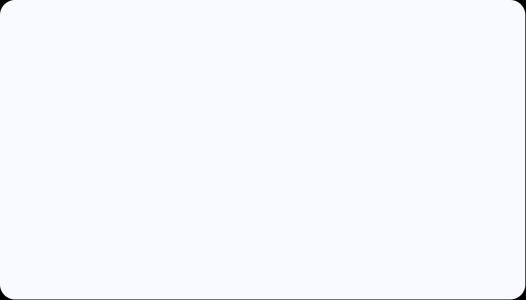
DS
한계점
goole_play_scraper
VS
selenium, BeautifulSoup
리뷰 텍스트
VS
일반 텍스트
구글플레이스토어 리뷰
VS
1:1문의, 고객의 소리
Notes:
저희가 생각한 프로젝트의 한계점입니다.
저희는 구글플레이스토어 리뷰만 크롤링할 수있는 google_play_scraper 라이브러리를 사용했기 때문에,
셀레니움과 뷰티풀숩을 이용해서 크롤링해야 하는 리뷰에는 적용이 불가능하다는 한계점이 있습니다.
또, 저희가 진행한 자연어 분석 프로세스를 리뷰데이터가 아닌 다른 텍스트 문서 분석에 적용하여도 성능이 유지되는지를 확인하지 못한 한계점이 있다.
마지막으로. 외부인의 입장에서 기업의 전체적인 서비스에 대한 리뷰를 구할 수 있는 출처를 찾기가 쉽지 않아, 구글 플레이스토어를 선택했습니다.
앱스토어 리뷰 특성상 앱사용 및 업데이트에 대한 리뷰가 다수 섞여 있었던 한계점이 있습니다.
실제 입사 후에는 1:1문의 및 고객의 소리 데이터를 활용해 더 의미있는 분석을 이어갈 수 있을 것이라고 예상합니다.

Slide 38

DS
감사합니다

